Slide 1
מדעי הרפואה: ניתוח אותות ומערכות ב 274166
מערכות דינמיות – הרצאה מס' 4
22/4/2020
הפוכה

Slide 2
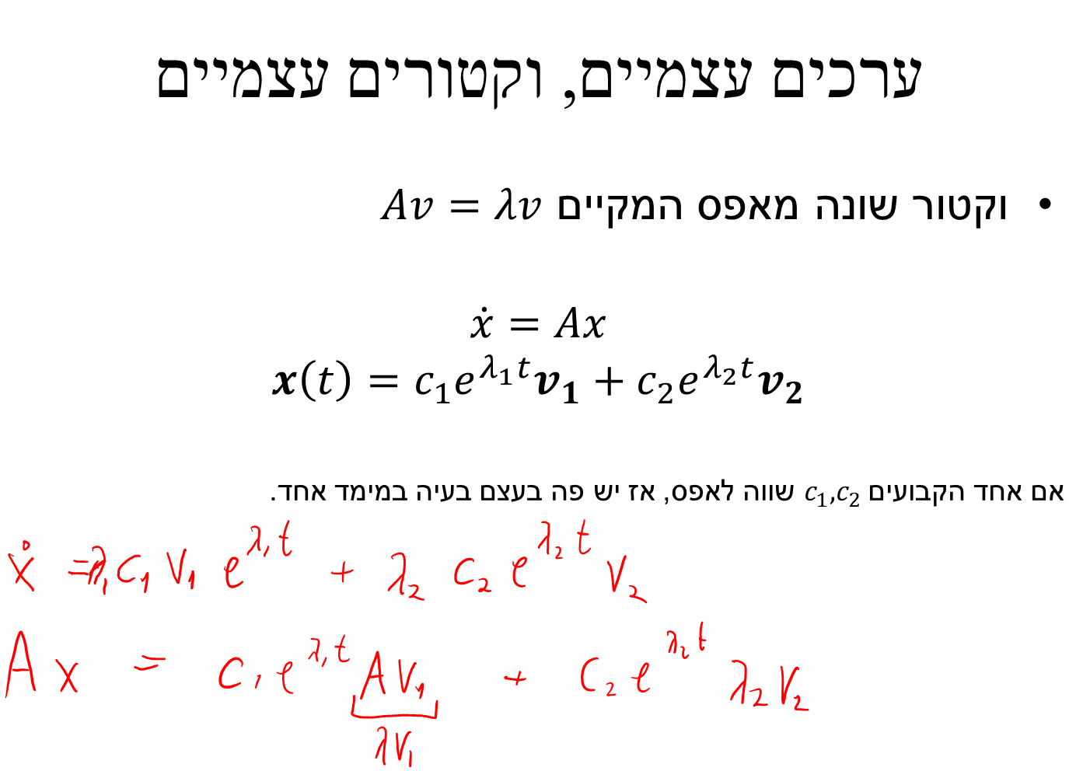
נושאים שנלמדו בבית

Slide 3
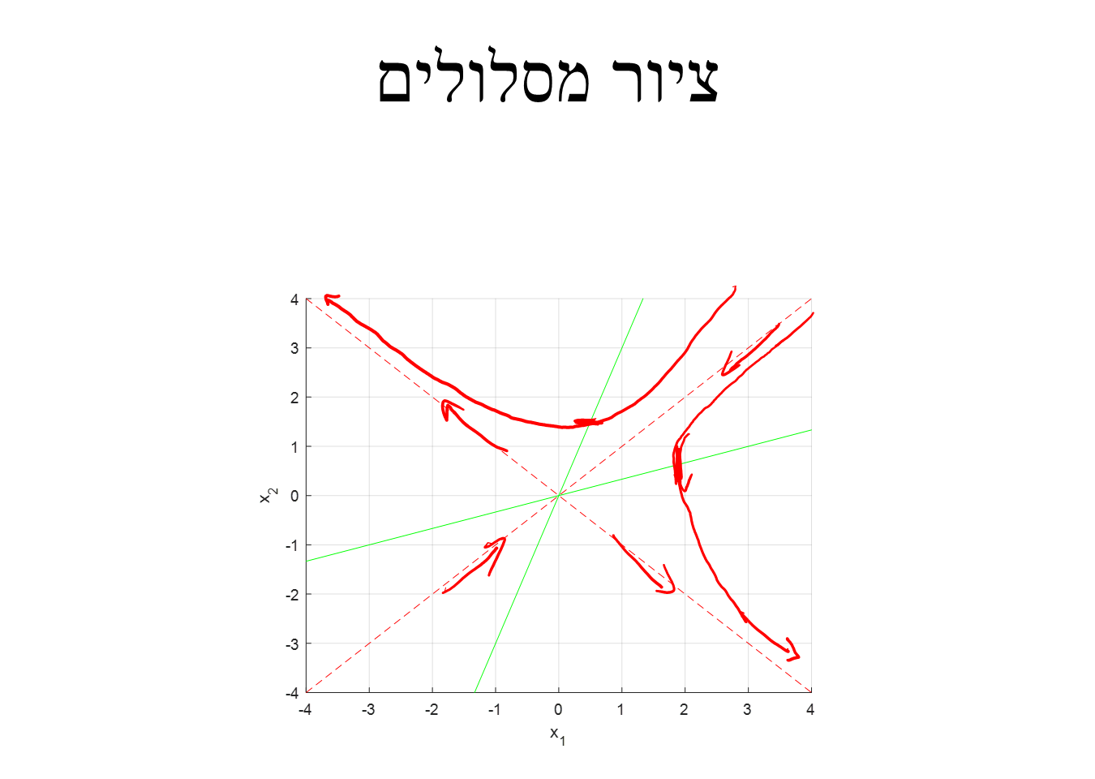
נושאים שנלמדו בבית

Slide 4
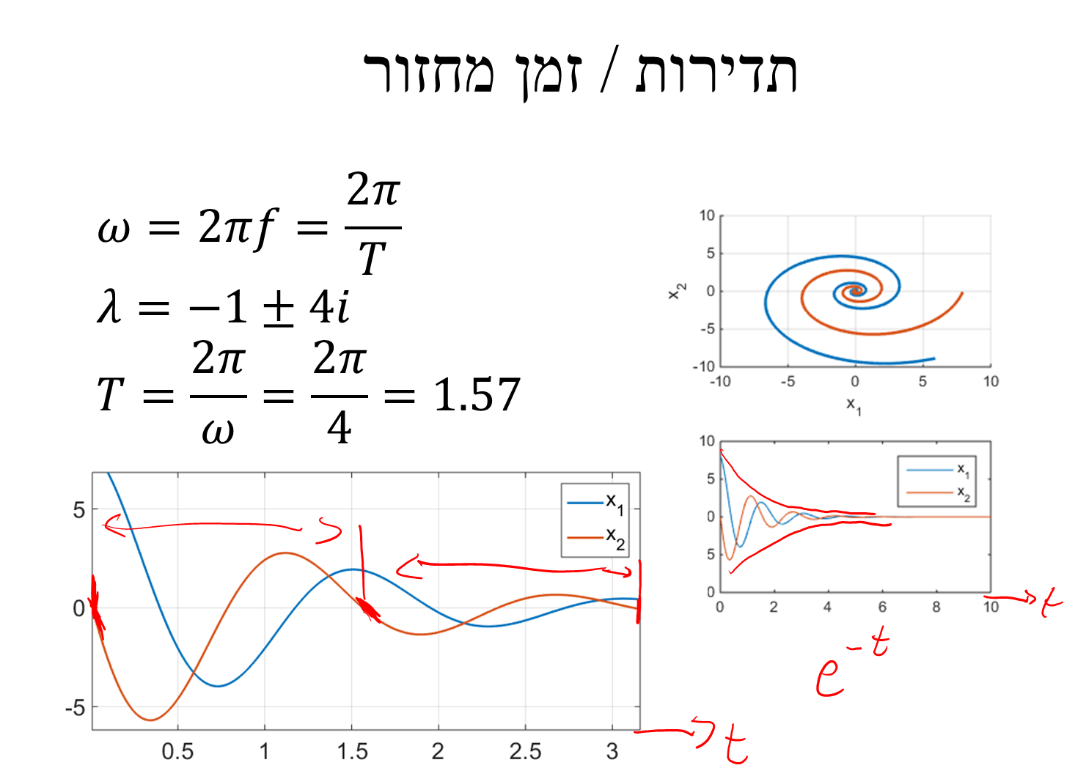
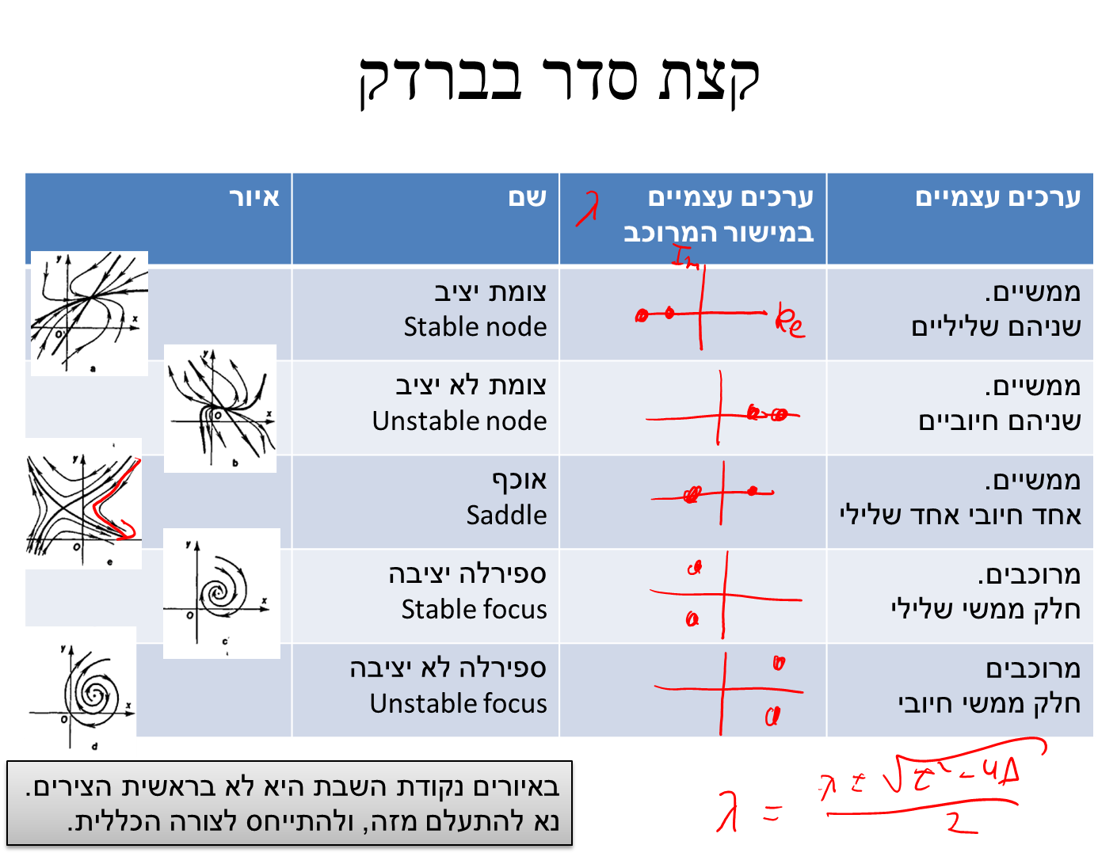
נושאים שנלמדו בבית

Slide 5
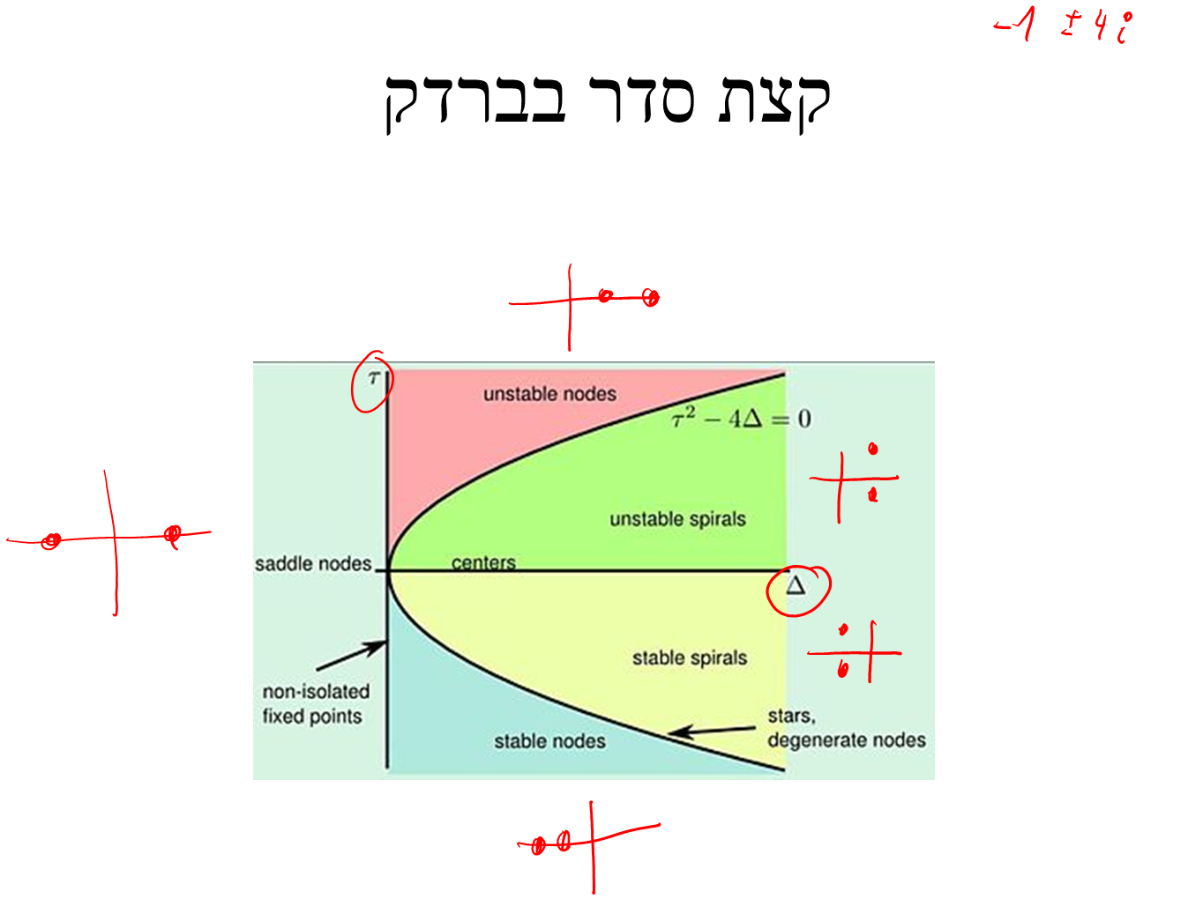

Slide 7
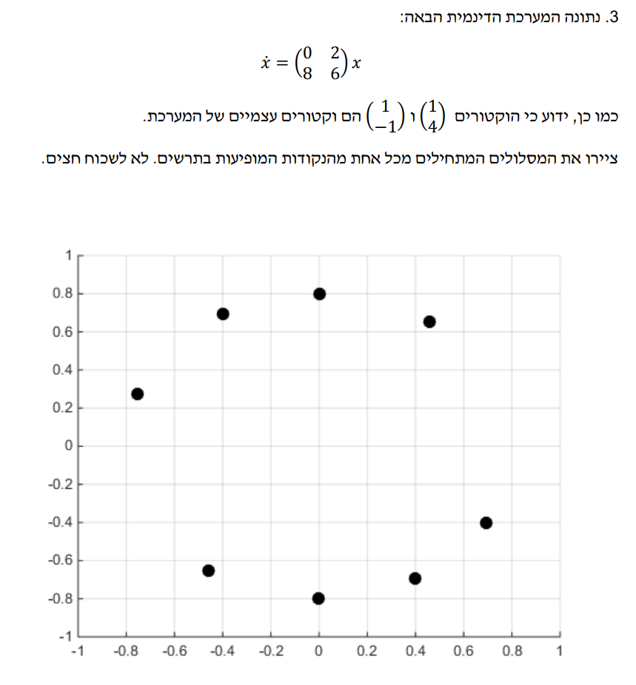
מתוך מבחן 2015

Slide 13
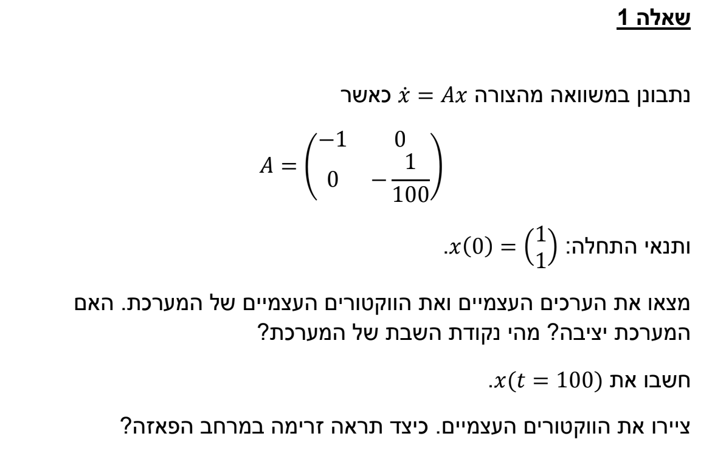

Slide 20
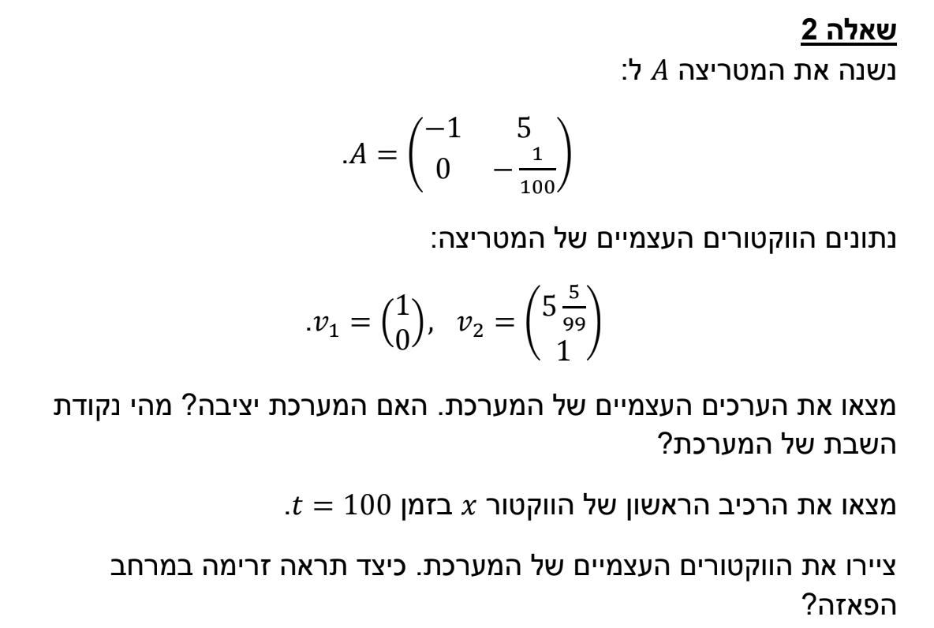

Slide 26
